Slide 1
算法分析与设计
Analysis and Design of Computer Algorithms
杨春明
Yang Chunming
©西南科学技大学计算机学院
© School of Computer Science and
Technology, SWUST
2009年8月
Notes:
© School of Computer Science and Technology, SWUST

Slide 2

Who is Yang Chunming?
Instructor of SWUST
Tel:6089357 13881194177
Office:东6E401 QQ:4879687
Email:mryangforstu@yahoo.com.cn
教学主页：http://blog.cs.swust.edu.cn/index.php?blogId=3
课程网站：http://acm.swust.edu.cn/algorithm/
课程练习及考核：http://acm.swust.edu.cn:8080/JudgeOnline
网络答疑：http://www.cs.swust.edu.cn/modules/newbb/viewforum.php?forum=12
http://acm.swust.edu.cn/algorithm/
© School of Computer Science and Technology, SWUST
Notes:
© School of Computer Science and Technology, SWUST
介绍个人信息及教学资源

Slide 3
课程教学方案
注重实践和过程
课程考核方案：
  考核由算法设计与实现（程序设计）、课程报告和出勤三部分构成，分别占70% 、20%和10%。
  算法设计与实现：平时课程教学过程中在Judge Online平台完成。
  课程报告：课程结束后开始。
  出勤：上课的出勤情况，缺席一次扣2分，扣完为止。
http://acm.swust.edu.cn/algorithm/
© School of Computer Science and Technology, SWUST

Slide 4
课程教学方案（续）
课程考核——算法设计与实现
  每次时间为一周到两周，完成后判断代码雷同，如果雷同率超过85%，则视为抄袭，作0分处理。
顺序 | 时间 | 覆盖内容 | 分值 | 题目 | 难度
第一次 | 第二~三周 | 第一至三章中的经典算法 | 15分 | 3~5 | 容易
第二次 | 第五~六周 | 分治策略、减治法、变治法 | 20分 | 5~8 | 容易，中等
第三次 | 第八~九周 | 时空权衡、动态规划 | 15分 | 3~5 | 中等，难
第四次 | 第十~十一周 | 贪心策略、回溯 | 20分 | 4~6 | 中等，难
http://acm.swust.edu.cn/algorithm/
© School of Computer Science and Technology, SWUST

Slide 5
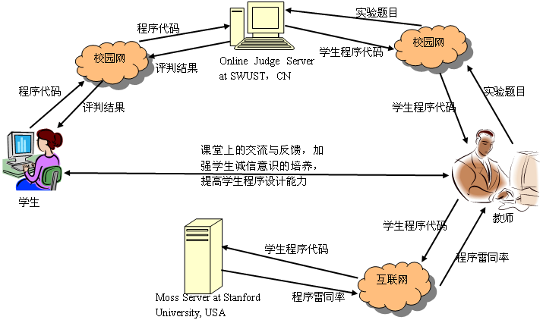
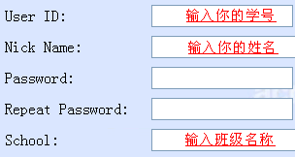
课程教学方案（续）
http://acm.swust.edu.cn:8080/JudgeOnline/
登陆Online Judge注册
http://acm.swust.edu.cn/algorithm/
© School of Computer Science and Technology, SWUST
Notes:
© School of Computer Science and Technology, SWUST

Slide 6
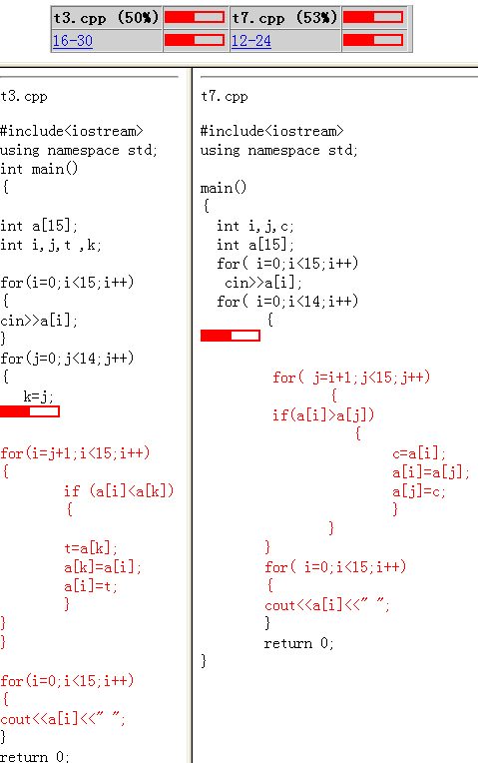
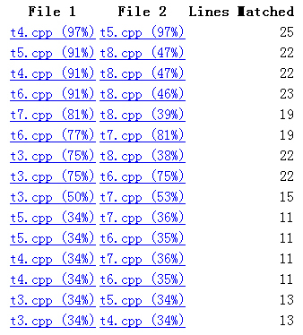
程序雷同判断
http://acm.swust.edu.cn/algorithm/
© School of Computer Science and Technology, SWUST
Notes:
© School of Computer Science and Technology, SWUST

Slide 7
执行效果
2007年：实践考核40%，分5次进行，期末考试60%，共计93人
 | 作业一 | 作业二 | 作业三 | 作业四 | 作业五
提交人数 | 66 | 53 | 55 | 43 | 39
完成总数 | 337 | 196 | 199 | 71 | 72
平均/人 | 5.11 | 3.70 | 3.62 | 1.65 | 1.85
2008年：课程考核由过程（70%）、课程报告（20%）、出勤（10%）三部分组成。过程考核共计4次，共计20题，其中11题选做。51人。
 | 提交 | 比例 | 雷同 | 满分 | 比列
考核1 | 43 | 84.31% | 22 | 34 | 66.67%
考核2 | 45 | 88.24% | 6 | 32 | 62.75%
考核3 | 39 | 76.47% | 30 | 36 | 70.59%
考核4 | 38 | 74.51% | 6 | 31 | 60.78%
http://acm.swust.edu.cn/algorithm/
© School of Computer Science and Technology, SWUST
Notes:
© School of Computer Science and Technology, SWUST

Slide 8
执行情况
2009年：考核方式与2008年相同，82人。
过程考核统计表
 | 提交 | 比例 | 雷同 | 比例 | 满分 | 比列
考核1 | 77 | 93.90% | 2 | 2.60% | 71 | 92.21%
考核2 | 76 | 92.68% | 5 | 6.58% | 66 | 86.84%
考核3 | 77 | 93.90% | 10 | 12.99% | 64 | 83.12%
考核4 | 78 | 95.12% | 5 | 6.41% | 60 | 76.92%
分数段 | <60 | 60~69 | 70~79 | 80~89 | 90~100
人数 | 3 | 7 | 7 | 15 | 50
比例 | 3.66% | 8.54% | 8.54% | 18.29% | 60.98%
http://acm.swust.edu.cn/algorithm/
© School of Computer Science and Technology, SWUST

Slide 9
About Algorithm
课程主要介绍计算机算法分析、算法设计及复杂性理论的基本概念、基本的算法分析方法和常用的算法设计方法。
目标：
  掌握计算机算法分析的基本方法及常见算法设计方法
  训练逻辑思维
  利用常见的算法设计方法解决软件开发中的实际问题
先修课程：
  离散数学、数据结构、高级程序设计语言。
http://acm.swust.edu.cn/algorithm/
© School of Computer Science and Technology, SWUST
Notes:
© School of Computer Science and Technology, SWUST

Slide 10
为什么要学习算法？
算法不仅是计算机科学的一个分支，它更是计算机科学的核心，而且，可以毫不夸张地说，它和绝大多数的科学、商业和技术都是相关的。——David Harel《算法：计算的灵魂》
程序=数据结构+算法
开发人们的分析能力
作为一种技术的算法
一个人只有把知识教给“计算机”，才能“真正”掌握它。
http://acm.swust.edu.cn/algorithm/
© School of Computer Science and Technology, SWUST
Notes:
© School of Computer Science and Technology, SWUST

Slide 11
算法可以解决哪些问题
找出人类DNA中所有100000中基因，确定构成人类DNA的30亿种化学基对的各种序列。
快速地访问和检索互联网数据
电子商务活动中各种信息的加密及签名
制造业中各种资源的有效分配
确定地图中两地之间的最短路径
各种数学、几何计算（矩阵、方程、集合）
http://acm.swust.edu.cn/algorithm/
© School of Computer Science and Technology, SWUST

Slide 12
Contents of Algorithm
算法基础(Foundations)
  算法基本概念
  算法效率分析基础
算法设计及分析技巧
  蛮力法
  分治法(Divide and Conquer)
  减治法
  变治法
  时空权衡
  动态规划(Dynamic Programming)
  贪婪技术(Greedy Algorithm)
  回溯法(Back Tracking)
http://acm.swust.edu.cn/algorithm/
© School of Computer Science and Technology, SWUST
Notes:
© School of Computer Science and Technology, SWUST

Slide 13
References
[1] 算法设计与分析基础(第2版) . （美）Anany Levitin 著，潘彦译 . 北京：清华大学出版社 . 2007年1月
[2]Thomas H.Cormen等著，潘金贵等译.算法导论（第二版）.机械工业出版社.2006年9月
[3] C算法（第二卷 图算法）（第三版）（中文版）人民邮电出版社 2004年4月
[4]卢开澄（2000），《计算机算法导引》，清华大学出版社
[5]算法设计与分析 . 王晓东 . 清华大学出版社 . 2003年1月
http://acm.swust.edu.cn/algorithm/
© School of Computer Science and Technology, SWUST
Notes:
© School of Computer Science and Technology, SWUST

Slide 14
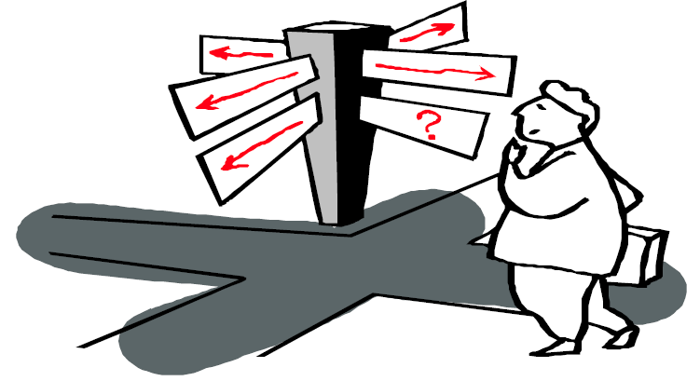
How to Study Algorithm？
“Sometimes we have experiences, and sometimes not.
Therefore, the better way is to learn more."
http://acm.swust.edu.cn/algorithm/
© School of Computer Science and Technology, SWUST
Notes:
© School of Computer Science and Technology, SWUST

Slide 15
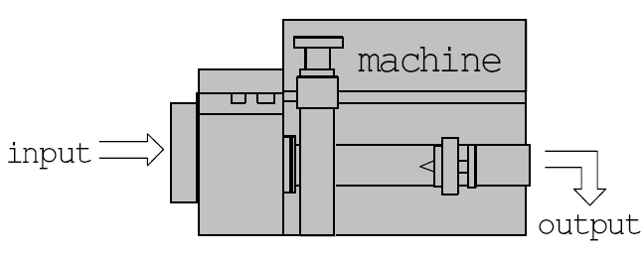
Chapter 1 Introduction to Algorithms
What’s an Algorithm?
  算法是一系列解决问题的清晰指令，也就是说，能够对一定规范的输入，在有限时间内获得所要求的输出。
Question
Algorithm
http://acm.swust.edu.cn/algorithm/
© School of Computer Science and Technology, SWUST
Notes:
© School of Computer Science and Technology, SWUST

Slide 16
算法的几个要点
算法的每一个步骤都必须清晰、明确。
算法所处理的输入的值域必须仔细定义。
同样的一个算法可以用几种不同的形式来描述。
可能存在几种解决相同问题的算法。
针对同一个问题的算法可能会基于完全不同的解题思路，而且解题的速度也会有明显区别。
http://acm.swust.edu.cn/algorithm/
© School of Computer Science and Technology, SWUST
Notes:
© School of Computer Science and Technology, SWUST

Slide 17
Example
求两个正整数m,n的最大公约数gcd(m,n)
欧几里得算法基于的方法是重复应用下列式子，直到m mod n=0
    gcd(m, n) = gcd(n, m mod n)
算法 Euclid(m,n)
//使用欧几里得算法计算gcd(m,n)
//输入：两个不全为0的非负整数m,n
//输出：m，n的最大公约数
While n!=0 do
r←m mod n
m←n
n←r
Return m
gcd(m,n)的欧几里得算法
第一步：如果n=0，返回m的值作为结果，结束；否则进入第二步
第二步：用n去除m，将余数赋给r。
第三步：将n的值赋给m，将r的值赋给n，回第一步。
同一个算法有不同的表达方式
http://acm.swust.edu.cn/algorithm/
© School of Computer Science and Technology, SWUST
Notes:
© School of Computer Science and Technology, SWUST

Slide 18
Example
gcd(m,n)的连续整数检测算法
第一步：将min{m,n}的值赋给t。
第二步：m除以t，如果余数为0，则进入第三步；否则，进入第四步。
第三步：n除以t，如果余数为0 ，则返回t值作为结果；否则，进入第四步。
第四步：把t的值减1。返回第二步。
同一个问题有不同的解决方法
gcd(m,n)的中学计算算法
第一步：找到m的所有质因数。
第二步：找到n的所有质因数
第三步：从第一步和第二步中求得的质因数分解式找出所有的公因数
第四步：将第三步中找的质因数相乘，其结果作为给定数字的最大公因数。
http://acm.swust.edu.cn/algorithm/
© School of Computer Science and Technology, SWUST
Notes:
© School of Computer Science and Technology, SWUST

Slide 19
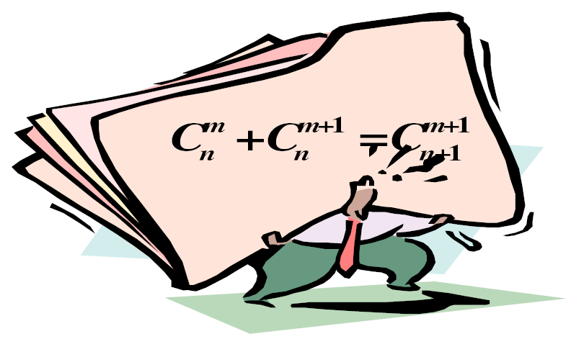
算法问题求解基础
理解问题
算法是问题的程序化解决方案。
决定：计算方法；
精确和近似的解法；
数据结构；
算法设计技术；
设计算法
正确性证明
分析算法
根据算法写代码
http://acm.swust.edu.cn/algorithm/
© School of Computer Science and Technology, SWUST
Notes:
© School of Computer Science and Technology, SWUST

Slide 20
算法问题求解基础
理解问题
  设计算法前做的第一件事情
  仔细阅读问题的描述
  提出疑问
  手工处理一些实例
  考虑特殊情况
  确定输入
  抽象出问题，用数学表达式描述
http://acm.swust.edu.cn/algorithm/
© School of Computer Science and Technology, SWUST
Notes:
© School of Computer Science and Technology, SWUST

Slide 21
算法问题求解基础
了解计算设备的性能
  确定计算方法
  RAM结构下的顺序算法
  并行算法
选择精确解和近似解
  某些重要的问题无法求得精确解
  某些问题利用精确解速度慢，无法接受
http://acm.swust.edu.cn/algorithm/
© School of Computer Science and Technology, SWUST
Notes:
© School of Computer Science and Technology, SWUST

Slide 22
算法问题求解基础
确定适当的数据结构
  算法 + 数据结构 = 程序
算法设计技术
  使用算法解题的一般性方法，用于解决计算领域的多种问题。
详细表述算法的方法
  自然语言
  伪代码
  流程图
http://acm.swust.edu.cn/algorithm/
© School of Computer Science and Technology, SWUST
Notes:
© School of Computer Science and Technology, SWUST

Slide 23
算法问题求解基础
证明算法的正确性
  证明对于每一个合法的输入，该算法都会在有限的时间内输出一个满足要求的结果。
  一般方法：数学归纳法
  证明算法的正确性与不正确哪一个更容易？
分析算法
  算法有两种效率：时间效率和空间效率
  算法的另外两个特性：简单性和一般性
http://acm.swust.edu.cn/algorithm/
© School of Computer Science and Technology, SWUST
Notes:
© School of Computer Science and Technology, SWUST

Slide 24
算法问题求解基础
为算法写代码
  用计算机程序实现算法
  在把算法转变为程序的过程中，可能会发生错误或者效率非常低
作为一种规律，一个好的算法是反复努力和重新修正的结果
算法是一个最优性问题：对于给定的问题需要花费多少力气（资源）？
是不是每个问题都能够用算法的方法来解决？
发明或者发现算法是一个非常有创造性和非常值得付出的过程！
http://acm.swust.edu.cn/algorithm/
© School of Computer Science and Technology, SWUST
Notes:
© School of Computer Science and Technology, SWUST

Slide 25
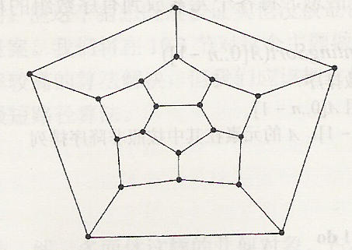
重要的问题类型
岸
排序(Sorting)
查找(Search)
串处理(String)
图问题(Graph)
组合问题(Combination)
几何问题(Geometry)
数值问题
桥
岛
岛
河
七桥问题
Icosian游戏
http://acm.swust.edu.cn/algorithm/
© School of Computer Science and Technology, SWUST
Notes:
© School of Computer Science and Technology, SWUST

Slide 26
基本数据结构
线性数据结构
  数组，串，单（双）链表，栈，队列
图
  有向图，无向图，加权图
树
  自由树，有根树
有序树
集合与字典
http://acm.swust.edu.cn/algorithm/
© School of Computer Science and Technology, SWUST
Notes:
© School of Computer Science and Technology, SWUST

Slide 27
小结
“算法”是在有限时间内，对问题求解的一个清晰的指令序列。
算法可以用自然语言或伪代码描述，也可用计算机语言来描述。
对算法的分类主要有两种方法：
  按照求解问题的类型对算法分类
  按照其内在的设计技术对算法分类
重要的问题类型：排序、查找、串处理、图问题、组合问题、几何问题和数值问题。
“算法设计技术”是用算法解题的一般性方法，适用于解决不同计算领域的多种问题。
一个好的算法常常是不懈努力和反复修正的结果。
解决同一个问题的算法常常有好几种。
http://acm.swust.edu.cn/algorithm/
© School of Computer Science and Technology, SWUST
Notes:
© School of Computer Science and Technology, SWUST

